Slide 1

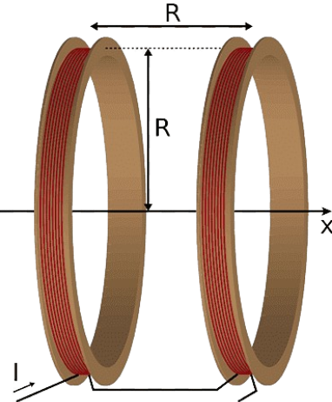
Bobinas de Helmholtz
Trabalho prático 2
Paulo Lacerda 120202
Guilherme Goulart 119255
Martim Calisto 112938

Slide 2
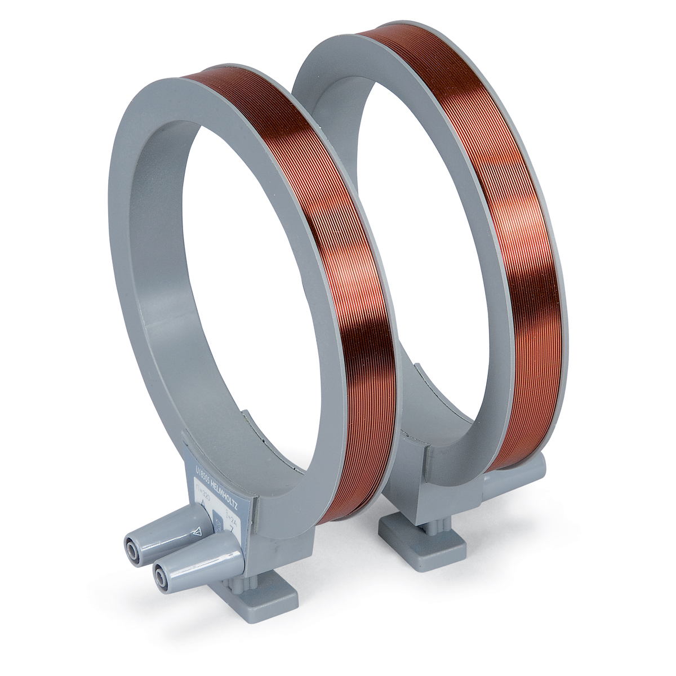
Objetivos
1
Calibração da Sonda
Determinar a constante de calibração da sonda de efeito Hall.
2
Medição de Campos
Medir o campo magnético ao longo do eixo das bobinas.
Verificação do Princípio da Sobreposição
3
Comprovar a adição dos campos magnéticos das duas bobines
4
Estimar o número de espiras
Figura 1 – Bobinas de Helmholtz
Calcular o número de espiras, através dos resultados obtidos

Slide 3
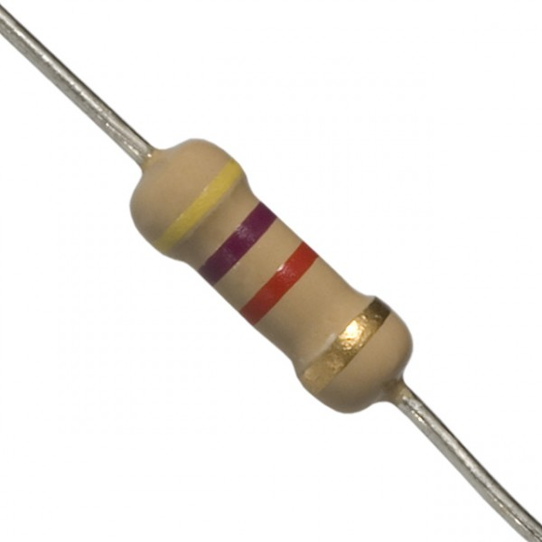
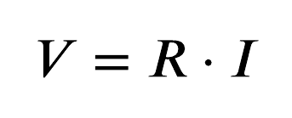


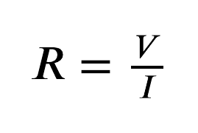
Leis aplicadas
Lei de Ohm
Para um condutor com uma temperatura constante, a relação entre a tensão de dois pontos e a corrente elétrica é constante, e também pode ser chamada de " Resistência Elétrica "
R – Resistência (Ω)
V – Tensão elétrica ( V )
I – Intensidade da corrente elétrica (A)
Figura 3 – Resistência de 10 Ω
Figura 4 –Símbolo de Ohm

Slide 4
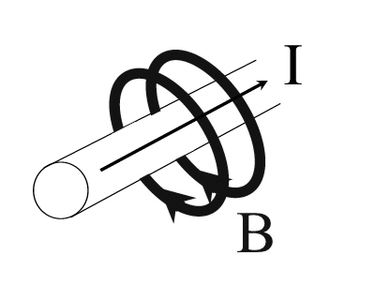
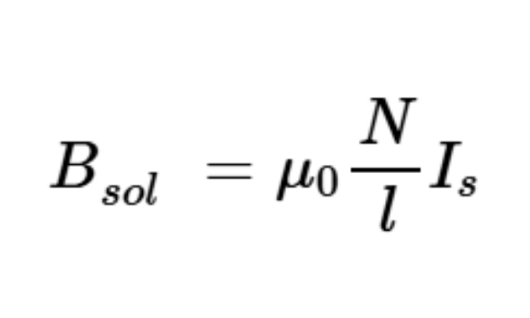
Leis aplicadas
Lei de Ampère
O campo magnético ao longo de um percurso fechado é proporcional à corrente elétrica total que atravessa a área delimitada por esse percurso.
Bsol – Densidade do fluxo magnético (T) µ₀ – Permeabilidade do vazio (4π x 10⁻⁷)
N/l - Número de espiras por metro I – Corrente total que atravessa o caminho (A)
Figura 5 –Campo magnético

Slide 5
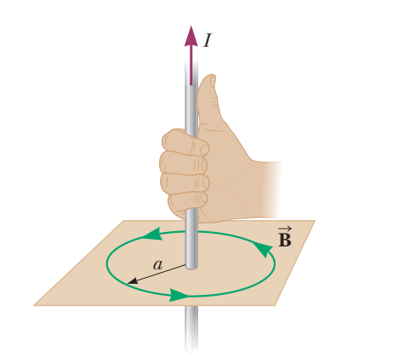
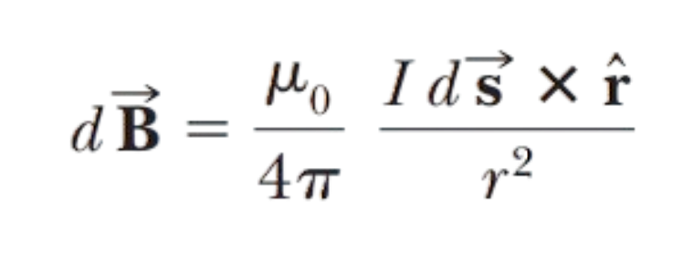
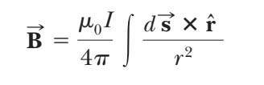
Leis aplicadas
Lei de Biôt-Savart
O campo magnético B⃗ gerado por um elemento infinitesimal de corrente I, associado a um elemento infinitesimal de comprimento ds⃗ de um fio condutor.
Características:
Direção: Determinada pela regra da mão direita (produto vetorial).
Magnitude: Depende inversamente do quadrado da distância (1/r**2)
Princípio da Sobreposição: O campo magnético total resulta da soma vetorial dos campos gerados por todos os elementos infinitesimais de corrente.
Figura 7 – Regra da mão direita

Slide 6
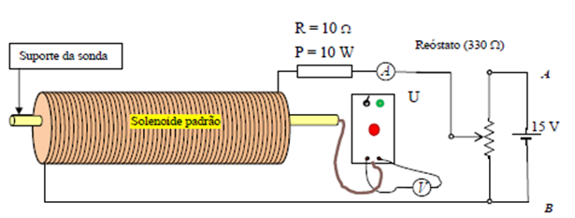
Equipamento Utilizado
1. Voltímetro
2. Amperímetro
3. Fonte de tensão de 15 V
4. Resistência de 10 Ω
5. Reóstato de 330 Ω
6. Sonda de efeito de Hall
7. Solenoide
8. Bobines de Helmholtz
Figura 6 – Esquema da experiência

Slide 7

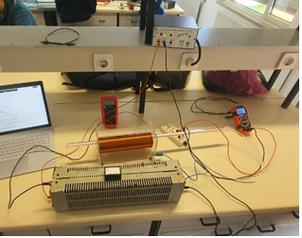


Procedimento experimental – Parte A
Calibração da Sonda
Ajustar o voltimetro para 0 V sem campo magnético.
Montagem do Circuito
Montar o circuito com base no diagrama fornecido.
Medições
Figura 8 –Circuito parte A
Registo de várias medições da tensão de Hall para diferentes correntes elétricas.

Slide 8

Análise de Dados - Parte A
Gráfico de Tensão / Corrente
Cálculo da Constante de Calibração
Relação linear observada entre tensão de Hall e corrente elétrica.
Cc = 0,0299 V/A com erro relativo de 2,0735%.
$\frac{N}{L}$ = 3467 ± 60 espiras / m
$u_{0}$ = $4π×{10}^{−7}$
$m$ = 0,1457
$$Cc= \frac{μ0× \frac{N}{L}}{m}=\frac{4π×{10}^{−7}×3467}{0.1457}≈0.0299 V/A$$
Gráfico 1- Variação da Tensão de Hall em função do campo elétrico

Slide 9
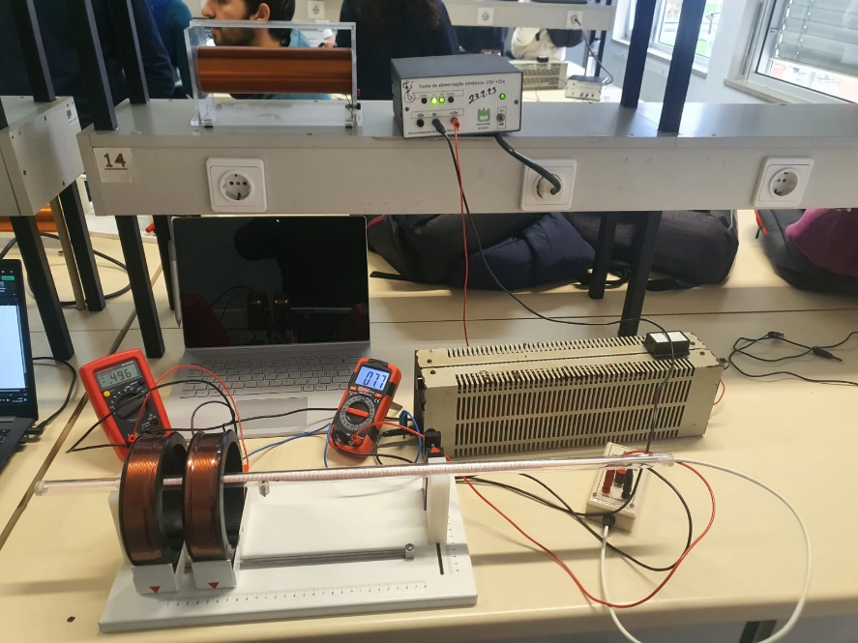
Procedimento experimental – Parte B
1
Configuração das Bobinas
Posicionamento na configuração de Helmholtz.
2
Medições Individuais
Campo magnético ao longo do eixo de cada bobina.
3
Medições Combinadas
Campo magnético com ambas as bobinas ativas.
Figura 9 – Montagem em Laboratório (Parte B)

Slide 10
Análise de Dados - Parte B
Campo Magnético vs Posição
Princípio da Sobreposição
O gráfico mostra a variação do campo ao longo do eixo das bobinas.
Verificado através da comparação de medições individuais e combinadas.
Gráfico 2- Representação gráfica da variação do campo magnético em função da posição da sonda de Hall nos diferentes estudos

Slide 11
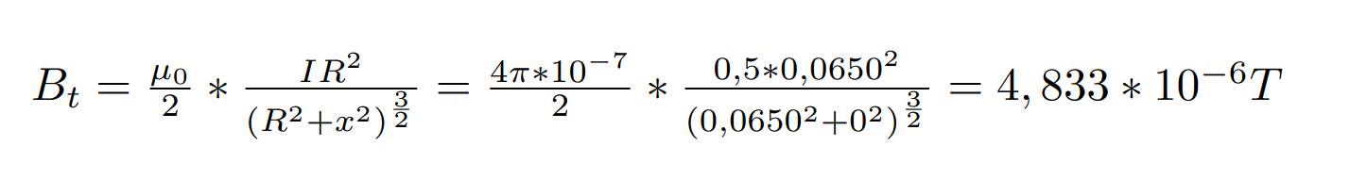

Cálculo do número de espiras (N)
Campo teórico para 1 espira
Campo obtido e calculado experimentalmente para N espiras
Número de espiras

Slide 12



Resultados e Discussão
Calibração Bem-Sucedida
1
Sonda de efeito Hall calibrada com precisão.
Campos Magnéticos
2
Características observadas ao longo do eixo das bobinas.
Princípio da Sobreposição Confirmado
3
Soma dos campos individuais equivalente ao campo combinado.

